Slide 1
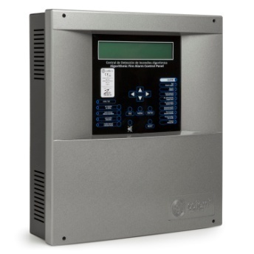
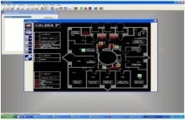
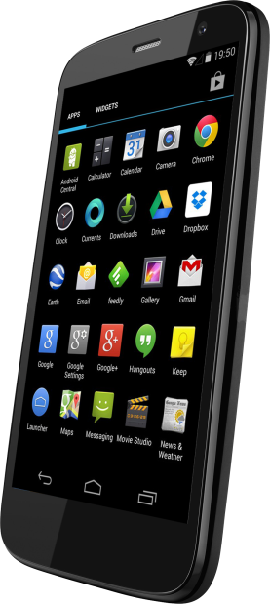
Fabricante
Productos
Contra IncenDios
…. Desde 1973
Video

Slide 2
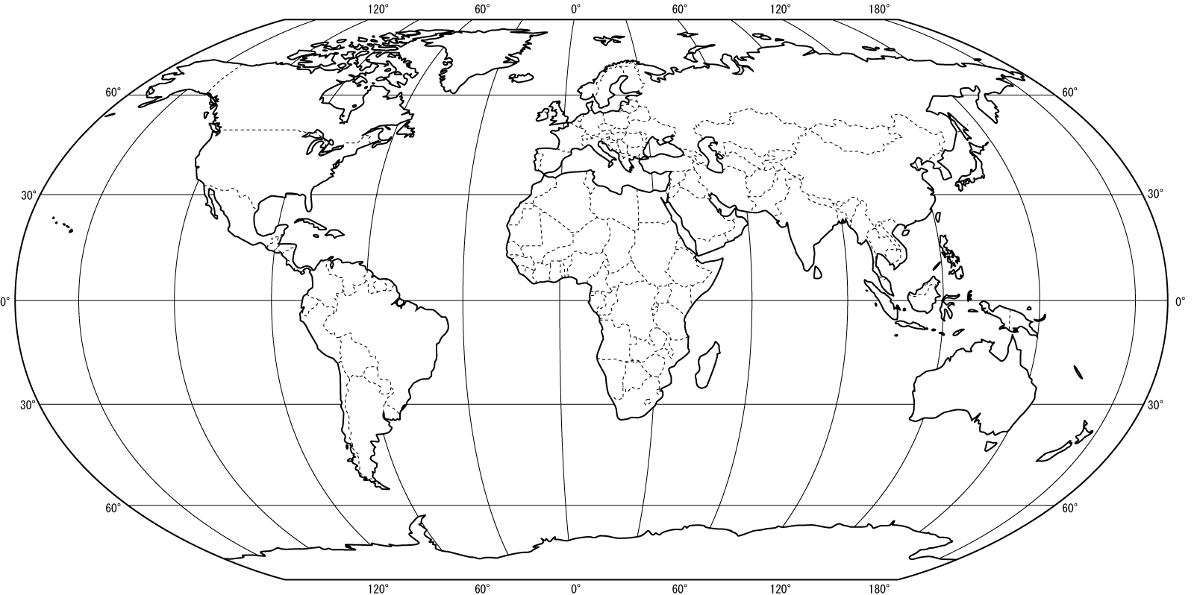
COFEM en el mundo
Notes:
- Experiencia de 40 años en el sector
de la Protección Contra Incendios
Equipo técnico experimentado.
Hemos trabajado en la elaboración de la UNE23000-14; EN54: EN12094

Slide 3
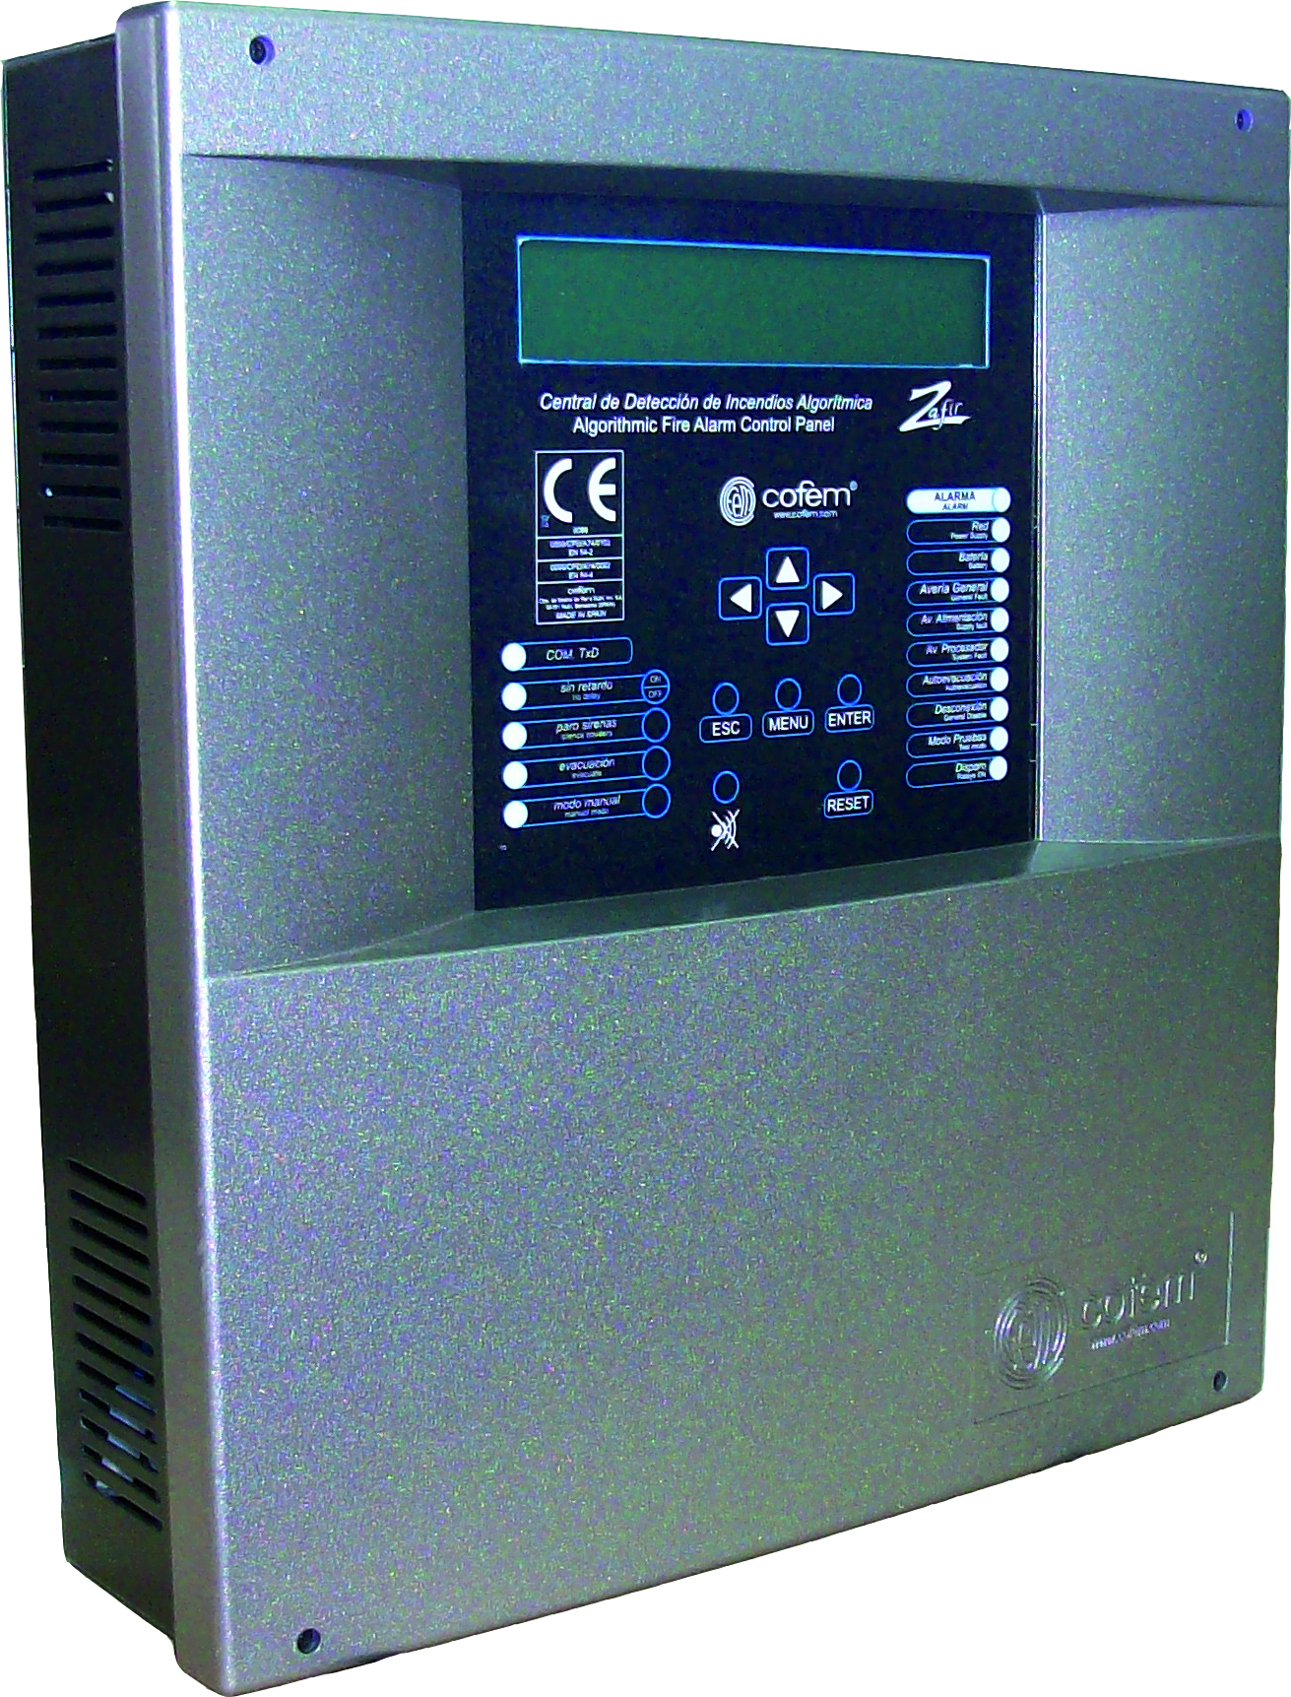
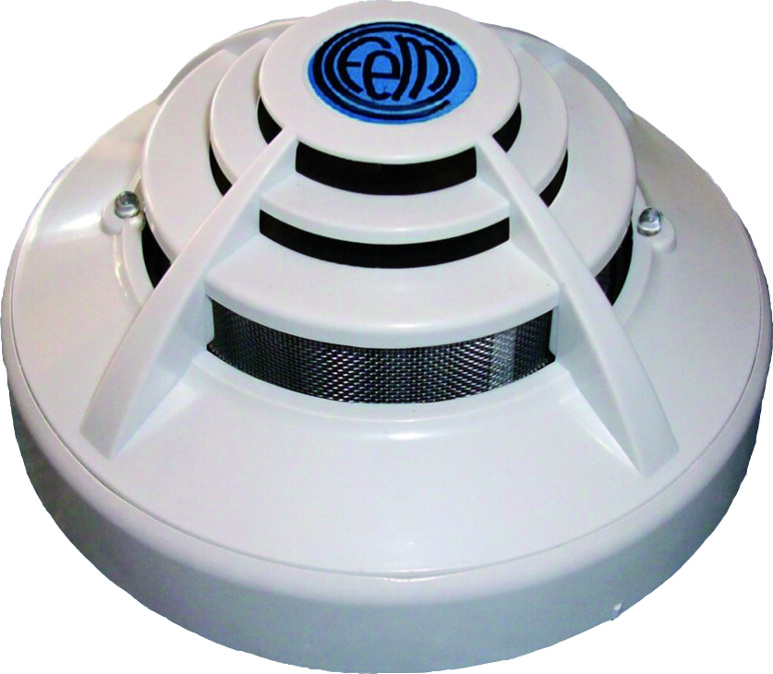
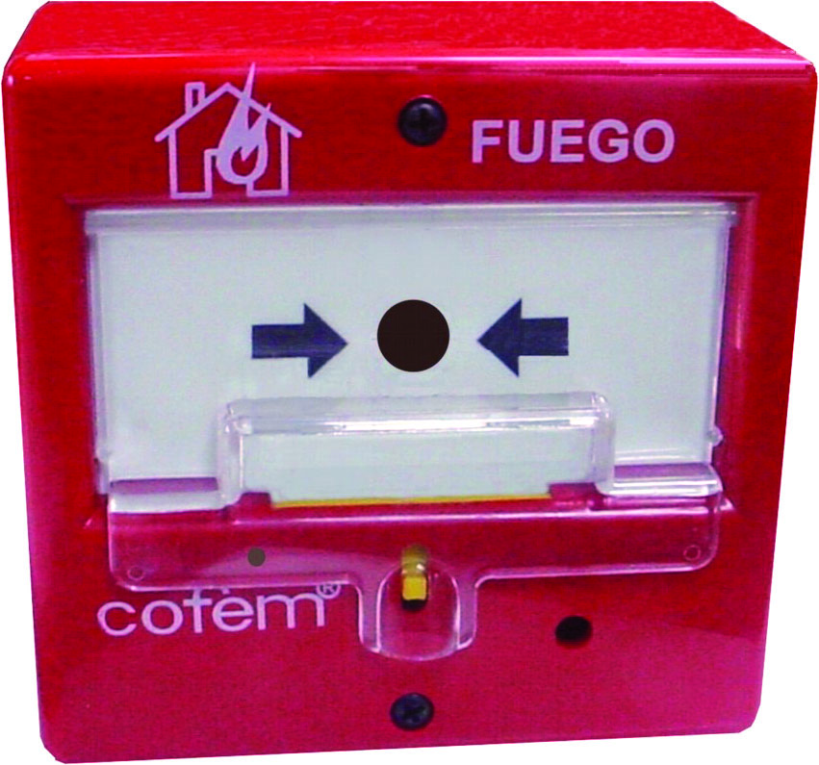
2. Normativa PCI 2.3.- Marcado CE
EN54 OBLIGATORIO
en la UE. Otros voluntarios
DOCE & NANDO
CPD
Notes:
Marcado CE es obligatorio en toda la Unión Europea.
Otros sellados son SOLO voluntarios.
EN54 es certificado por cuerpos de certificación ACREDITADOS
EN54 es obligatorio en la UNION EUROPEA
EN54 están publicadas en
DOCE (Diario Oficial CE)
Web NANDO ( New Approach Notifified an Designated Organization)
CPD (Directiva de los productos de la construcción) antes CPT

Slide 4
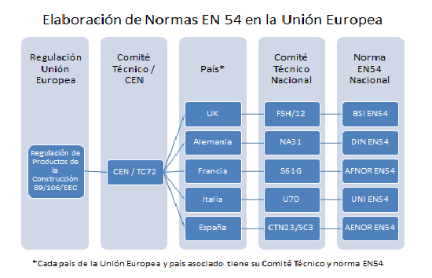
2. Normativa PCI 2.5.- Marcado CE

Slide 5
2. Normativa PCI 2.6.- Marcado CE
Sello de Conformidad Europeo.
Notes:
Marcado CE
CE Chino (sin espacios)
Hubo una disputa legal por haber copiado el sello europeo. Sin embargo esta disputa judicial quedo suspendida.
El usuario puede pedir los certificados de conformidad europeo al fabricante.

Slide 6
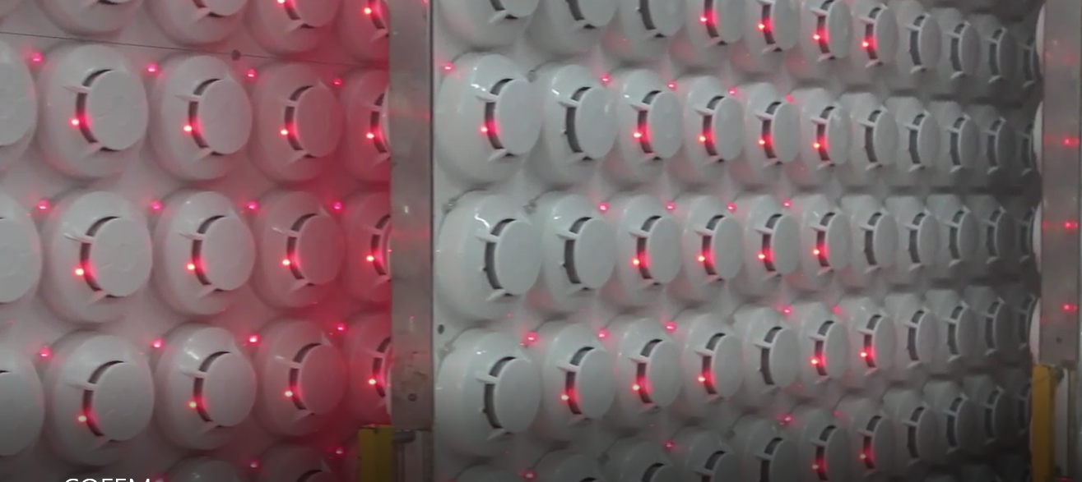
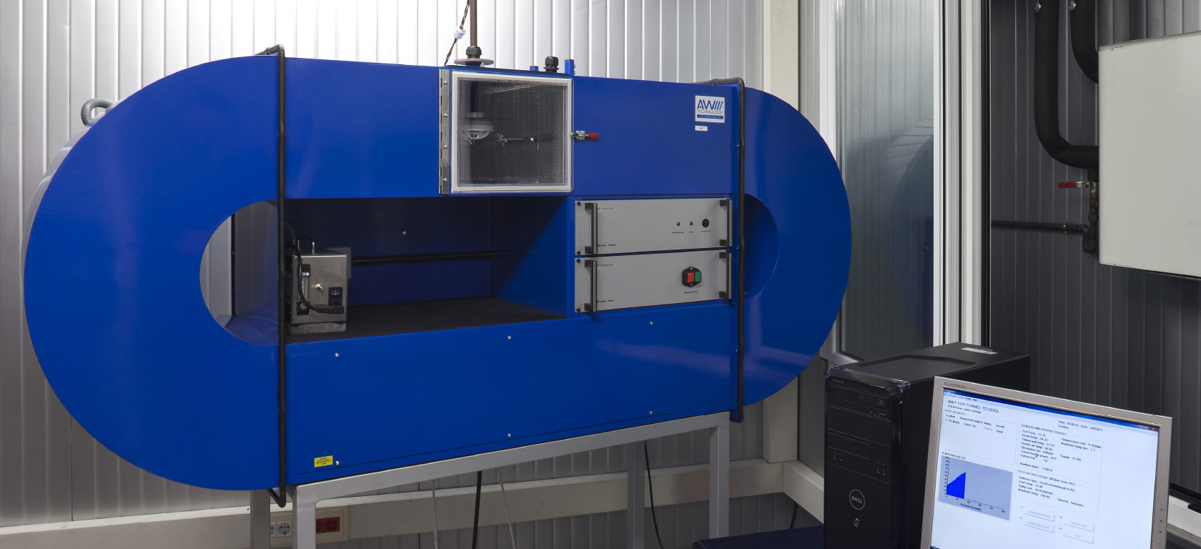
2. Normativa PCI 2.6.- Marcado CE
Directiva CPD
Marcado/Listado CE: Proceso de Certificación
1) Fabricación según especificación
EN54
2) Pruebas de Calidad en
Laboratorio independiente
(acreditado)
3) Certificación
EN54
ÚNICO OBLIGATORIO
Voluntario
Notes:
- CE Requisitos esenciales y “evaluación de conformidad” fijarán el marcado CE.
Los países de la unión europea permiten la libre circulación de productos con marcado CE
Cuerpos Acreditados, los resultados de los ensayos serán considerados independientes de los países donde se haya realizado.

Slide 7
2. Normativa PCI 2.7.- Serie de normas EN54
EN 54 parte 1 Introducción¹¹
EN 54 parte 2 Equipos de control e indicación (Central de detección de incendios o paneles de incendio).
EN 54 parte 3 Equipos de control e indicación. Dispositivos acústicos.
EN 54 parte 4 Equipos de suministro de alimentación.
EN 54 parte 5 Detector de temperatura. Detectores puntuales.
EN 54 parte 7 Detector de humo, Detectores puntuales que funcionan según el principio de luz difusa, luz transmitida o por ionización.
EN 54 parte 10 Detectores de llama. Detectores puntuales.
EN 54 parte 11 Pulsador manual de alarma o estación manual.
EN 54 parte 12 Detectores de línea que utilizan un haz óptico de luz.
EN 54 parte 13 Evaluación de compatibilidad de los componentes de un sistema.
EN 54 parte 14 Planificación, diseño, instalación, puesta en servicio, uso y mantenimiento. (en fase de aprobación)
EN 54 parte 15 Detectores puntuales que funcionan según el principio de combinación de fenómenos detectados. (en fase de proyecto)
EN 54 parte 16 Control de alarma por voz y equipos indicadores.
EN 54 parte 17 Aisladores de cortocircuito.
EN 54 parte 18 Dispositivos entrada/salida.
EN 54 parte 23 Dispositivos de alarma de fuego. Alarmas visuales.
EN 54 parte 24 Componente de los sistemas de alarma por voz. Altavoces.
EN 54 parte 25 Componentes que utilizan enlaces radioeléctricos y requisitos del sistema.
.
Notes:
Listado del sellado EN54 para la mayoría de los productos de detección de incendios

Slide 8
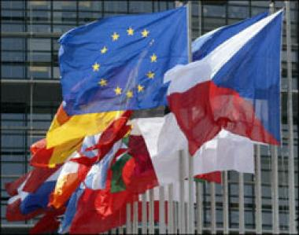
2. Normativa PCI 2.4 – COFEM comprometida con el sector de PCI
A) TECNIGUEGO AESPI
Elaboración RIPC.
B) CTN23/SC – COFEM tiene la presidencia
C) CEN/TC72
EN 54
Notes:
TECNIGUEGO AESPI Asociación española de fabricantes de productos de detección de incendio
RIPCI (Reglamento de Instalaciones de Protección Contra Incendios) preparado por el Ministerio de Industria
CTN23/SC3 de Aenor (Comité Técnico Normalizador de sistemas de detección de incendio.
CENTC 72 Organismo europeo CE de obligatorio cumplimiento en la Unión Europea.
Reglamento de los Productos de la Construcción (Nº305/2011).

Slide 9
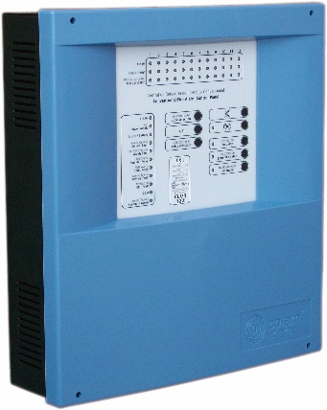
3. INSTALACION CONVENCIONAL - CLASE B 3.1.- Norma Instalación de Incendios
…hasta 10
…hasta 32
SI: Sector Incendios
SI1
Zona 1
SI3
10 m
SI2
10 m
Zona 2
20 m
20 m
…hasta 10
…hasta 32
Notes:
Máximo 32 detectores por zona ó 10 estaciones manuales

Slide 10
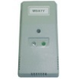
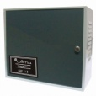
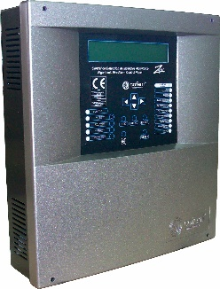
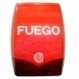
3. INSTALACION DIRECCIONABLE - CLASE A 3.2.- Norma Instalación de Incendios.
SI: Sector Incendios
SI1
SI3
10 m
SI2
Zona 1
Zona 2
1 m
20 m
20 m
Notes:
Hasta 32 elemento entre aisladores
Hasta 199 puntos por lazo
Área máxima 10.000m2

Slide 11
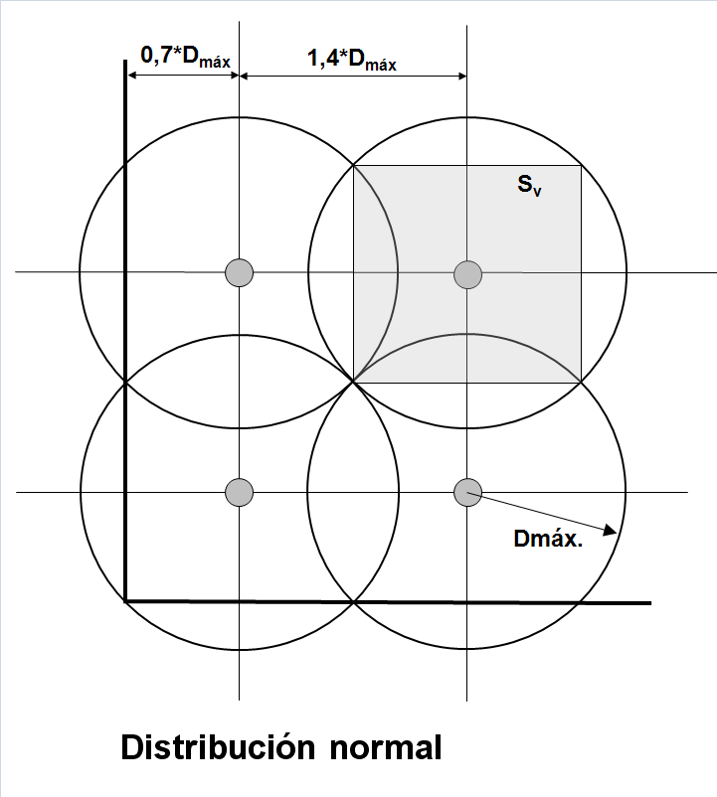
3. Normativa SDAI-UNE 23007-14 3.3 - Detectores
Distribución de detectores
b) Cobertura de detectores
Notes:
Esta es la lógica de la instalación de los detectores de humo y temperatura

Slide 12
3. Normativa SDAI-UNE 23007-14 3.4. Cobertura detectores de ópticos
Distribución de detectores
a)OPTICOS
Detector
Humo
EN54 – 7
Cobertura de detector entre,
60m2 y 80m2
Altura máxima
6m y 12m

Slide 13
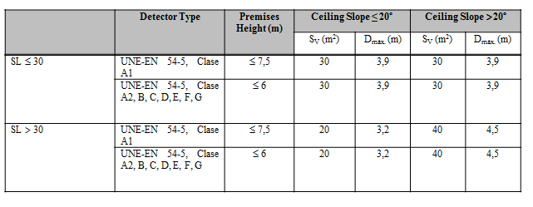
3. Normativa SDAI-UNE 23007-14 3.5 – Cobertura detectores Térmicos
b) TERMICOS
EN54 – 5
Cobertura de detector entre,
20m2 y 30m2
Altura máxima
6m y 7.5m

Slide 14
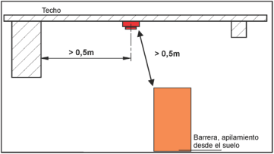
3. Normativa SDAI-UNE 23007-14 3.6.- Norma Instalación de Incendios
Distribución de detectores
b) Emplazamiento bajo techo
.
Notes:
Detectores libres de obstáculos en 50cm alrededor.
Barrera a viga en techo y barrera desde el suelo.

Slide 15
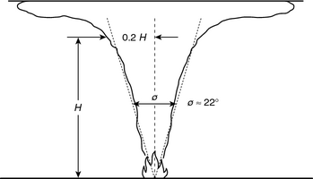
3. Normativa SDAI-UNE 23007-14 3.7.- Norma Instalación de Incendios
Distribución de detectores (Cont)
b) Emplazamiento bajo techo (Cont)
=> Tabiques al techo?
=> Conductos de aire?
d ≥ 25 cm
d ≥ 30 cm
Notes:
Tabiques de menos de 30cm al techo, se considera una habitación independiente.
Conductos de aire, etc, suspendidos a mas de 25cm – No afectan a la compartimentación.

Slide 16
3. Normativa SDAI-UNE 23007-14 3.8.- Norma Instalación de Incendios (14/33)
7. Máximas alturas
Sistema Detección | Altura máxima instalación (m)
Detectores de CALOR | 7,5
Detectores de HUMO | 12
Detectores LINEALES | 25
Notes:
Alturas máximas admitidas por normativa española.

Slide 17
3. Normativa SDAI-UNE 23007-14 3.9.- Sirenas
Nivel Sonoro (dB-(A)) | Distancia (m)
120 | 1
114 | 2
108 | 4
102 | 8
96 | 16
90 | 32
84 | 64
Dispositivos de alarma (Cont)
Reglas acústicas generales:
Cada vez que se dobla la distancia, se pierden 6 dBs,
Se pierden 30 dBs por cada puerta de incendios.
Se pierden 20 dBs por cada puerta normal.
Notes:
Cada vez que se dobla la distancia, se pierden 6 dBs,
Se pierden 30 dBs por cada puerta de incendios.
Se pierden 20 dBs por cada puerta normal.

Slide 18
4. Comparativa EN54 & Nfpa72 4.1.- Normativas de instalación
Sistemas Europeo
TS 54 - 14 sistema de detección y alarma de incendios.
UNE 23007 – 14 (Española)
BS 5839-1 (Británica)
VDS 2095 / VDE 0833-2 (Alemana)
UNI 9795 (Italiana)
ISO 7240-14 (Internacional)
Sistema Estados Unidos
NFPA72, Código de Estados Unidos de Alarma y señalización.
Manuel Sánchez – email, export2@cofem.com
Notes:
Cobertura de detectores es diferente.
UK 112m2 para detectores de humo

Slide 19
4. Comparativa Normas de INSTALACIÓN 4.2.- EN y Nfpa
Sistemas Europeo
EN 3, Extintores portátiles de incendio y EN1866, Extintores de incendio móviles.
EN 12094, Sistemas fijos de Extinción, componente para sistema de extinción con agentes gaseosos.
EN 12845, Sistemas fijos de extinción - sistemas de rociadores automáticos
Sistema Estados Unidos
NFPA10, Extintores portatiles .
NFPA12, CO2 sistema de extinción.
NFPA13, sistema de rociadores.
Manuel Sánchez – email, export2@cofem.com

Slide 20
4. Comparativa EN54 & Nfpa72 4.3- EN vs UL
EN 54-2 UL 864 : Equipos de Control e Indicación (central).
EN 54-4 UL 1481 : Alimentadores o fuente de energía.
EN 54 -3 UL464 : Alarmas de Fuego – con sonido.
EN 54-7 UL 268 : Detectores de Humo.
EN 54-5 UL 521 : Detectores de Calor.
EN 54-11 UL 38 : Pulsadores Manuales.
Manuel Sánchez – email, export2@cofem.com

Slide 21
4. Comparativa EN54 – Nfpa72 4.4 - Prooductos Atex
PRODUCTOS para ambientes ATEX | EUROPEA | IEC | EE.UU
Envolvente contra llamas | Zona 1 & 2 EExd EN 60079-1 | Zona 1 & 2 Exd IEC60079-1 | Clase I Divisiones 1 & 2 - UL1203
Seguridad Intrínseca | Zona 0, 1 & 2 EExi EN50020 | Zona 1 & 2 Exi IEC60079-11 | Clase I Divisiones 1 & 2 - Ul913
Seguridad Mejorada | Zona 1 & 2 EExe EN60079-7 | Zona 1 & 2 Exi IEC60079-7 | - - -
Purga y Presurización | Zona 1 & 2 EExp EN50016 | Zona 1 & 2 Exp IEC60079.2 | Clase I Divisiones 1 & 2 - Nfpa496
Encapsulación | Zona 1 & 2 EExm EN60079-18 | Zona 1 & 2 Exm IEC60079-18 | - - -
Sumersión en Aceite | Zona 1 & 2 EExo EN50015 | Zona 1 & 2 Exo IEC60079-6 | Clase I Divisiones 1 & 2 - UL 698
Relleno de polvos | Zona 1 & 2 EExq EN 50017 | Zona 1 & 2 Exq IEC60079-5 | - - -
Sin Chispeo | Zona 1 & 2 EExn EN60079-15 | Zona 1 & 2 Exn IEC60079-15 | - - -
Notes:
Productos ATEX sello para ambientes explosivos.
IEC Comisión Electrotécnica Internacional
Eexd
Eexi
Exi
Envolvente contra llamas – Un envolvente usado para acomodar el equipo eléctrico cuando esta sujeto a una explosión interna no cause una explosión en la atmosfera explosiva.
Seguridad Intrínseca - técnica mediante la cual la energía eléctrica se limita de manera que cualquier chispa o calor generado por el equipo eléctrico sea lo suficientemente baja para no encender una atmósfera explosiva
Seguridad Mejorada – El equipo esta diseñado para eliminar chispas y superficies calientes capaces de encender atmosfera explosiva.
Purga y Presurización – Equipo eléctrico se pone en un encerrado purgado para remover cualquier mezcla explosiva y entonces presurizado para prevenir la ingresión de la atmósfera del entorno previo a la energización.
Encapsulación – Un método de exclusión de atmósferas explosivas encapsulando totalmente los componentes electrónicos en una materia aprobada.
Sumersión en Aceite – Se sumergen los componentes eléctricos en aceite excluendo asi la atmosfera explosiva de cualquier chispeo o superficie caliente.
Relleno de polvos – El equipo se cubre con polvos finos, tal como cuarzo, el cual no permite que la atmosfera del entorno contacte algún chispa o superficie.
Sin Chispeo – Los contactos chispeantes se cubren contra ingresión de la atmósfera en el entorno, eliminando así las superficies calientes
Se

Slide 22
4. Comparativa EN54 – Nfpa72 4.7 Aprobación en Panamá
Notes:
Aprobación de Bomberos en Panamá

Slide 23
4. Comparativa EN54 – Nfpa72 4.8 Estudio que compara EN54 y Nfpa72 de BreGlobal
documnto
CONCLUSIONES
http://www.redbooklive.com/filelibrary/Misc/NFPA_72_and_EN_54_Products_Assessment_of_Compatibility_rev2.pdf
Notes:
No hay mayores diferencias que no puedan ser superadas entre los requerimientos de Nfpa72 y las partes equivalente de EN54. Esto significa que los productos cumplen con EN54 partes 2,3,4,5,7,10,11,17 y 18 deben ser usados en sistemas requeridos para cumplir con los requerimientos de Nfpa72.

Slide 24
4. Comparativa EN54 – Nfpa72 4.9 Estudio que compara EN54 y Nfpa72 de Ifseg
http://www.ifsecglobal.com/best-of-both-worlds-en54-products-in-nfpa-72-installations/
Notes:
Otra pagina web donde se escribe de producto EN54 en intalaciones siguiendo la Nfpa72

Slide 25
4. Comparativa EN54 – Nfpa72 4.10 Nfpa72 Acepta otros sellados/listados? Parte 1.5 EQUIVALENCIA 1.5.1
Nada en este código debe prevenir el uso de sistemas, métodos, elementos o accesorios de equivalente o superior calidad, resistencia al fuego, efectividad, durabilidad y seguridad sobre los descritos en este código.
Nfpa72:2016

Slide 26
4. Comparativa UL EU 4.11 Comparativa de UL vs EN

Slide 27
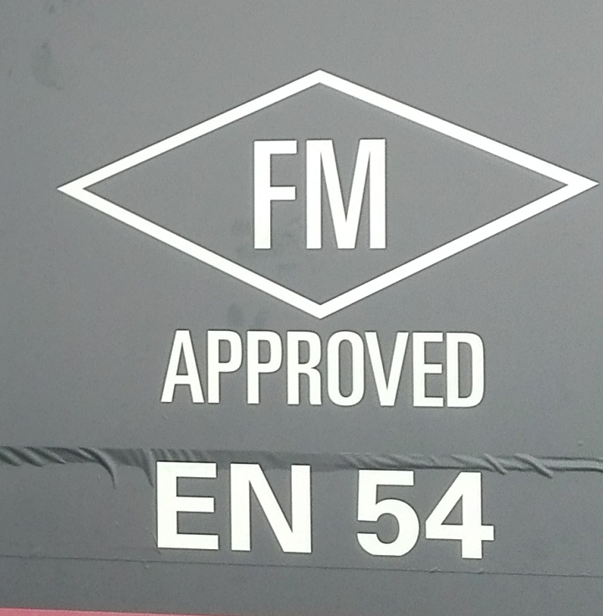
4. FM approved certifica productos EN54 4.11 FM esta sellando los productos EN54
FM es un pasaporte al mercado global!
FM esta certificado los productos con sellado/listado EN54
INTERSEC Dubai Enero 2017
Notes:
FM pasaporte al mercado global.

Slide 28
5. Plan de Evacuación Proceso de evacuación
Notes:
Tiempo estimado de evacuación 10min.
Fuego; Activa detector; Alarma; Percepción; Interpretación; Acción; Tiempo adicional; al final limite de evacuación.

Slide 29
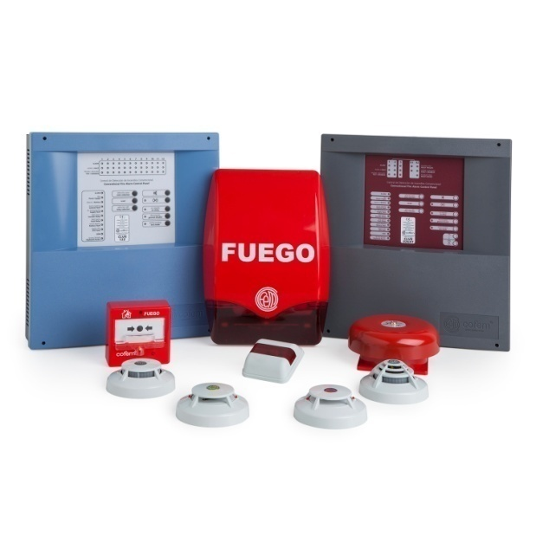
Sistema de detección y Alarma
de incendios . . . . CONVENCIONAL

Slide 30
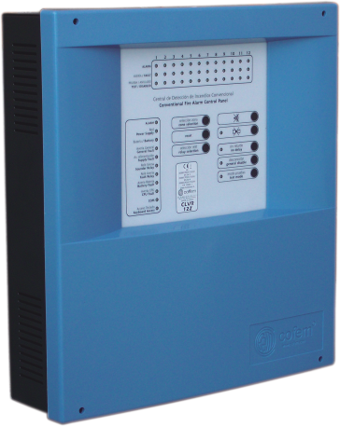
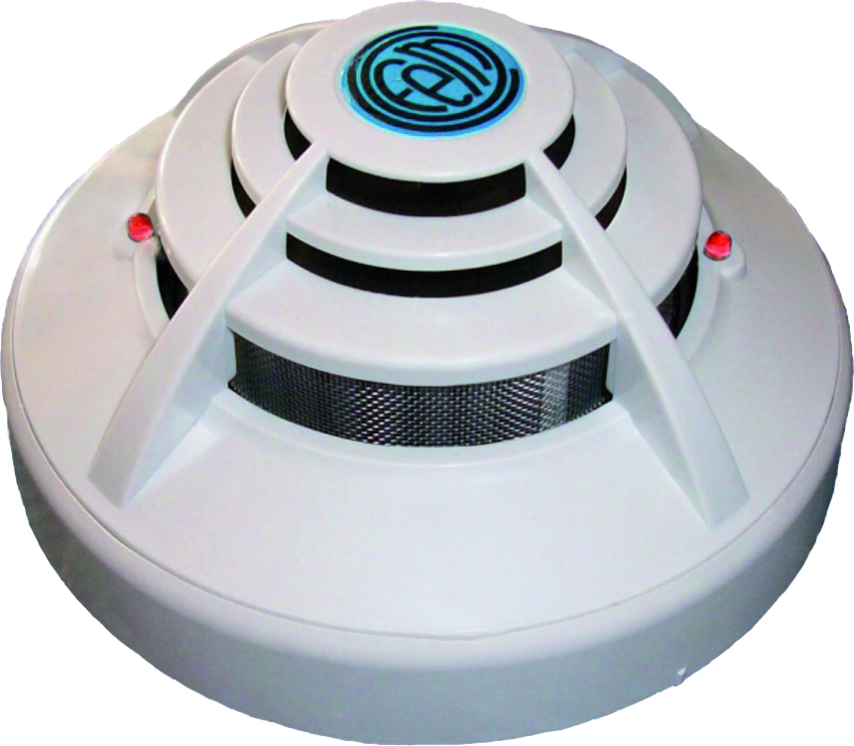
4. Sistema Convencional 4.1.- Sistema Convencional
Características del Sistema Convencional
- Línea abierta …………… 22,5V a 24V - Estado de Vigilancia …… 19V a 22,5V - Alarma Detector………… 7V a 16V - Alarma Pulsador……….. 3,5V a 7V - Línea Cruzada………….. 0V a 3,5V
Zona 1
….
Zona 2
…
Notes:
Detector y Estación manual se comunican con Central.
La central convencional da información a la central dependiendo la caída de VOLTAJE.
Maximo 32 elementos por zona.
SEÑAL de alarma de detector y Estación manual son diferente en el indicador de ALARMA DE ZONA

Slide 31
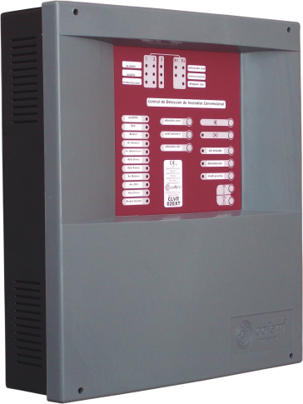
4. Sistema Convencional 4.2.- CLVR: Compatibilidad y versiones
- 5 Versiones disponibles:
CLVR02Z
CLVR04Z
CLVR08Z
CLVR12Z
CLVR02EXT
Centrales
Convencionales
Central
Extinción
Z: Zonas
EXT: Extinción
Modelo
Nº Zonas
Notes:
Tapa ROJA

Slide 32
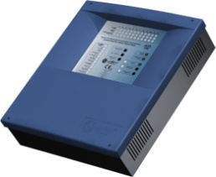
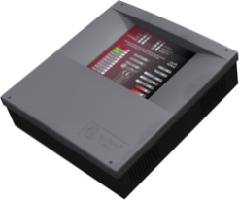
4. Sistema Convencional 4.3.- CLVR: Características técnicas
Hasta 32 detectores POR ZONA
2 Salidas de SIRENA.
1 Salida ALARMA.
1 Salida AVERIA
2 Salidas auxiliares de 30 V
Notes:
Máximo 32 elementos
Dos salidas de Sirenas 2Amp máximo. Programable de 0 a 10min
Salida Alarma NA/NC
Salida Averia
Salidas 30V supuervisados protegias por fusibles

Slide 33
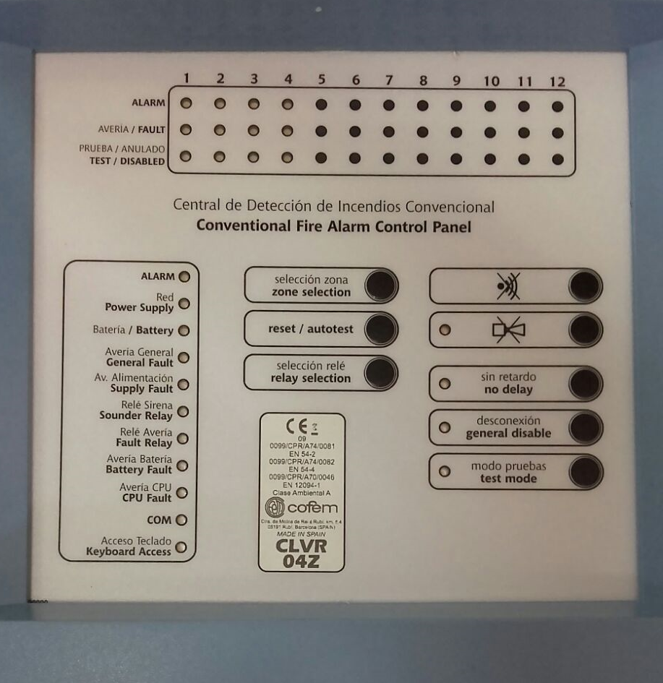
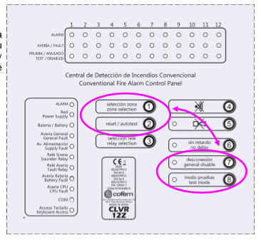
4. Sistema Convencional 4.3.- CLVR: Características técnicas
Notes:
Nivel 0 Zumbador
Nivel 1 Reset / silenciar sirena
Nivel 2 Programación / modo pruebas/ retardo sirena y avería

Slide 34
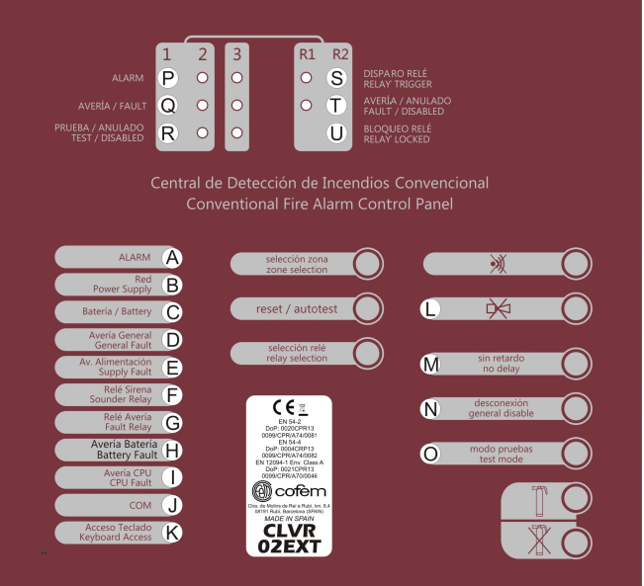
4. Sistema Convencional 4.3.- CLVR: Características técnicas (4/4)
ZONA 1 y 2 Extinción
ZONA 3 detección
R1 Pre-alarma
PUC-DR y PUC-PR en las cercanías de la zona de inundación.
R2 Salida Extinción.
Notes:
Retardo extinción de 0 a 60segundos
ZONA 3 solo detección

Slide 35
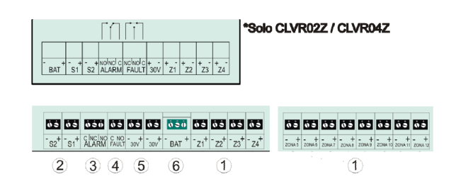
4. Sistema Convencional 4.4- CLVR: Conexionado interno
Notes:
Tarjeta interna de CLVR
Sirena
Alarma NA NC
Averia NA NC
30V
Zonas
No expandible

Slide 36
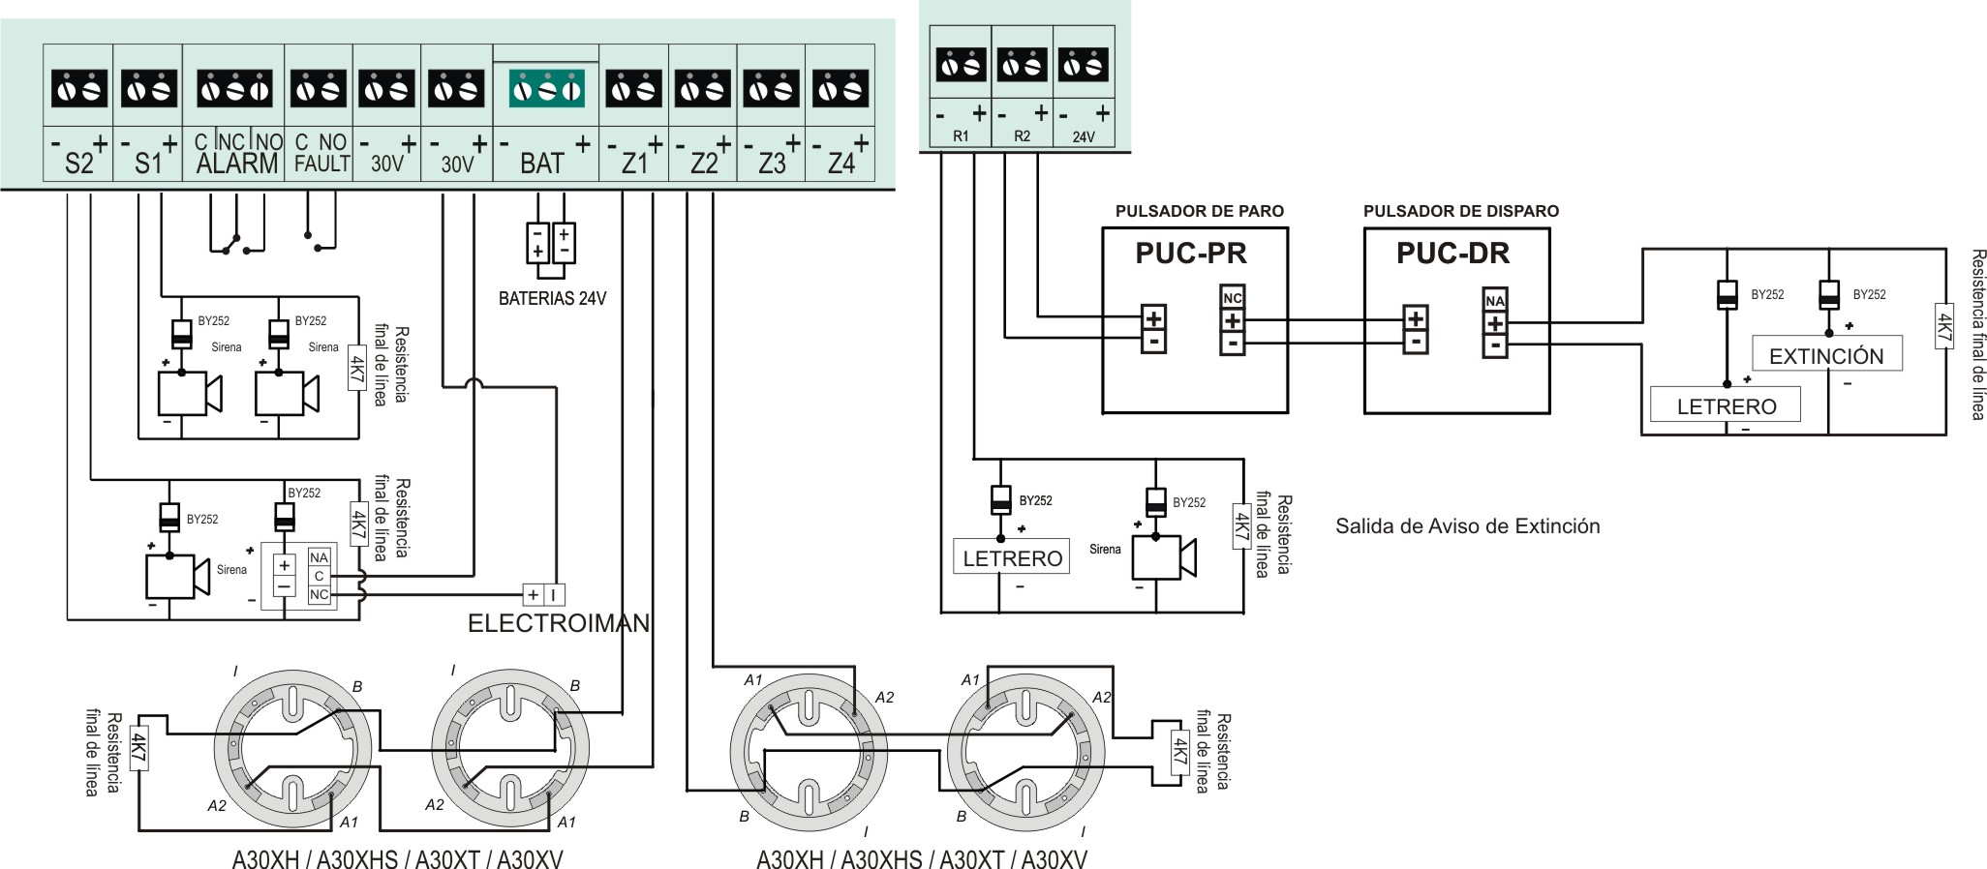
4. Sistema Convencional 4.4- CLVR: Conexionado interno
Notes:
Tarjeta interna de CLVR
Sirena
Alarma NA NC
Averia NA NC
30V
Zonas
No expandible

Slide 37
4. Conventional System 4.5.- CLVR: Comunication
MODBUS Protocol con RS485 (Opcional)
Posibilidad Software ON-LINE en PC
Contact ID (opcional)
.
Systems
Integration

Slide 38
4. Sistema Convencional 4.5.- Perifericos

Slide 39
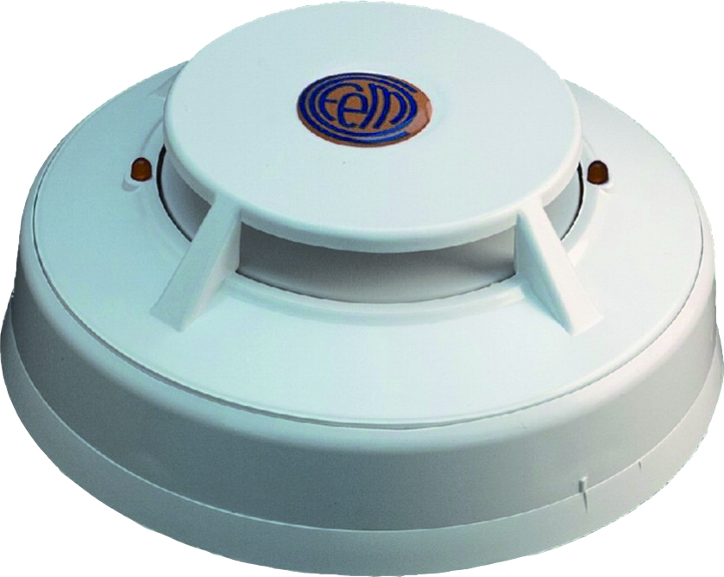
4. Sistema Convencional 4.5- Periféricos
A30XT / A30XTHT (55°C /85°C) TEMPERATURA FIJA
Temperatura fija a 55°C
HT a 85°C
Notes:
Detector Termico
IP
ABS
Led 360°
EN54-5

Slide 40
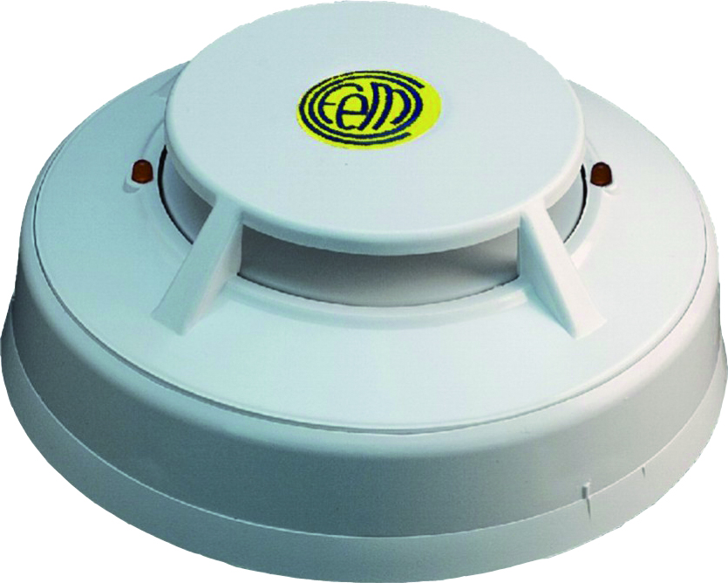
A30XV(55°C) Termovelocimetrico
4. Sistema Convencional 4.5- Periféricos
Se activa por rampa de Temperatura
HT a 85°C
TEMPERATURA °C
TIEMPO
Notes:
Detector Termovelocimetrico
Se activa por rampa de temperatura

Slide 41
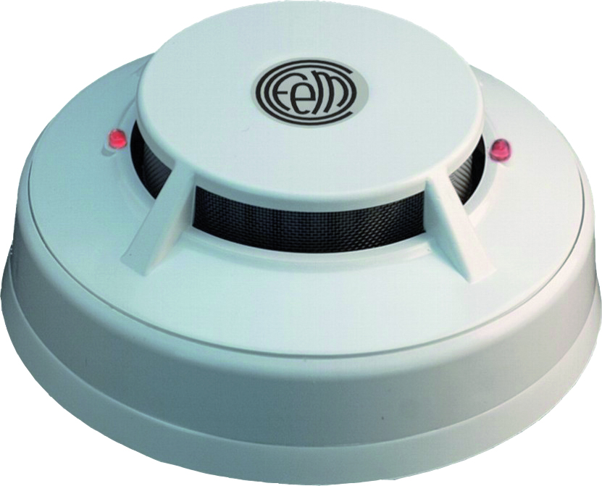
A35BS (Óptico) y A35BST (Óptico Térmico) (55°C)
4. Sistema Convencional 4.5- Periféricos
Análogo
Notes:
Detector Análogo

Slide 42
A30XH Óptico / A30XHS Óptico – Térmico (55°C y HT 85°C)
4. Sistema Convencional 4.5- Periféricos
Digital.
Auto ajuste por suciedad.
Señal de suciedad en Leds.
Notes:
Es un detector DIGITAL
Auto Ajuste por suciedad
Señal de suciedad en LEDS doble destello cada 40 segundos

Slide 43
PUCAR – Estación Manual
4. Sistema Convencional 4.5- Periféricos
Doble Acción.
Reseteable.
No necesita llave.
Notes:
Estación manual de doble acción
Reseteable
ABS de gran durabilidad.
No necesita llave.

Slide 44
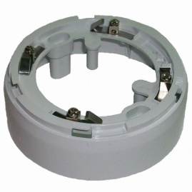
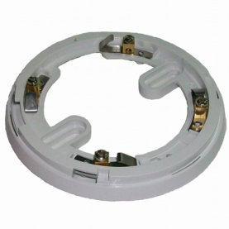
A30XZO y A30XZAL
4. Sistema Convencional 4.5- Periféricos
Base baja.
Base Alta.
Convencional / direccionable
A30XZR con RELÉ

Slide 45
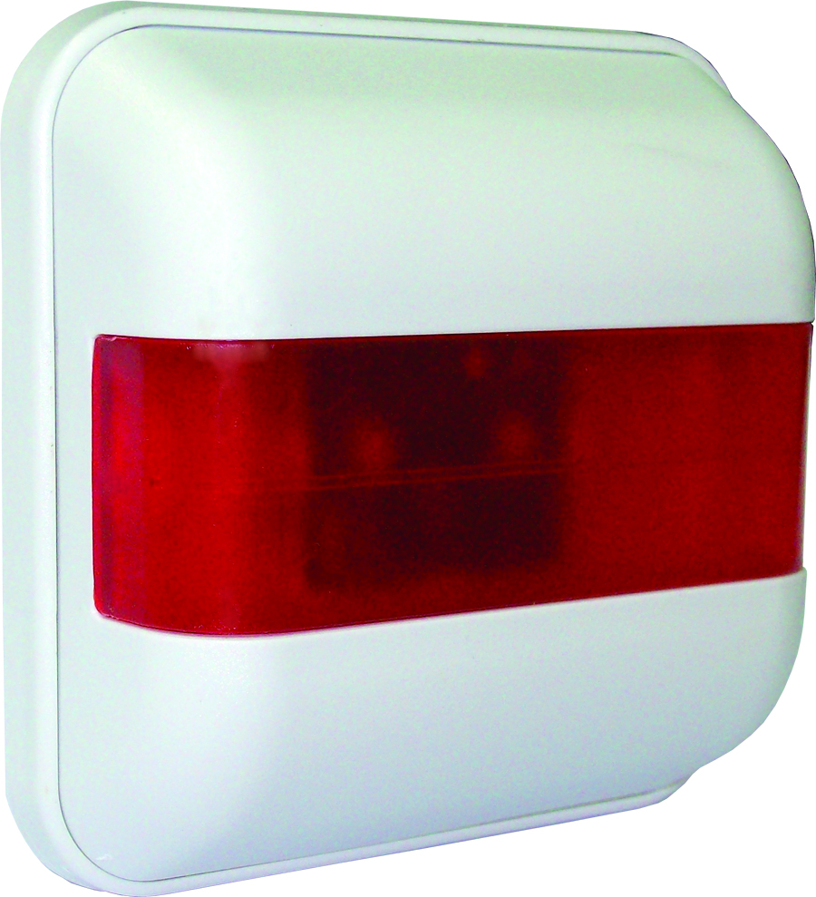
PIAL
4. Sistema Convencional 4.5- Periféricos
Indicador de acción remoto.
Alta fiabilidad a través de 2 leds rojos.
Notes:
Ayuda visual para instalar
Fuera de un cuarto cerrado.
Indicar que hay un detector activo en sobre un techo falso.

Slide 46
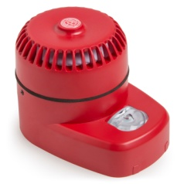
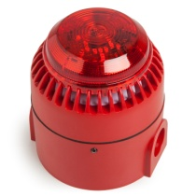
4. Sistema Convencional 4.5- Periféricos
Notes:
¿Preguntas del sistema convencional?

Slide 47
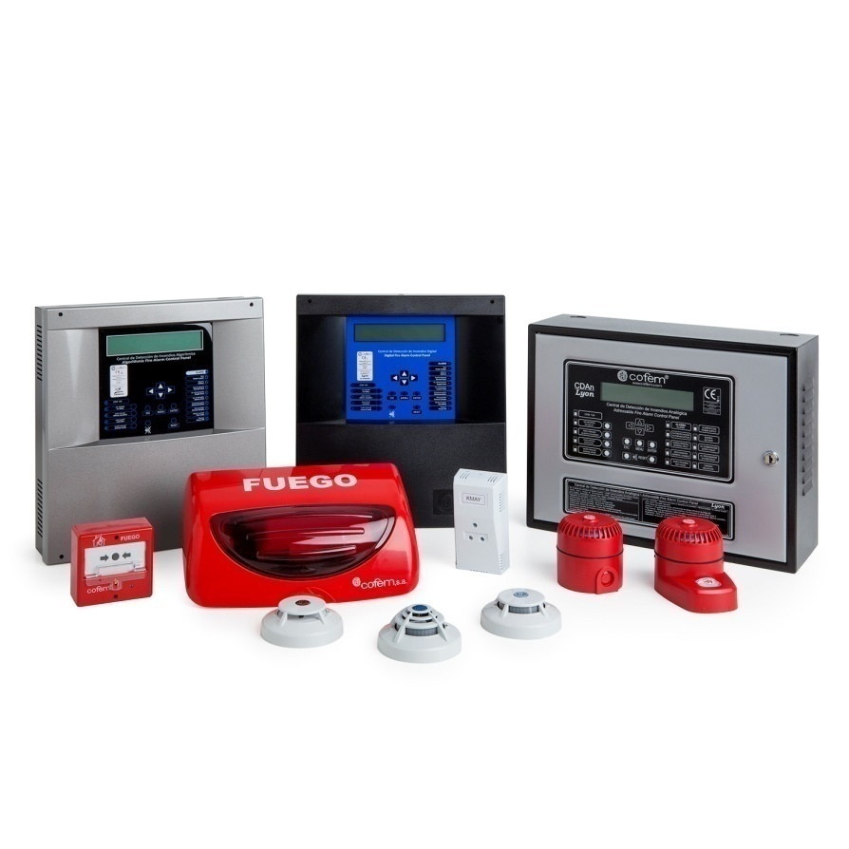
Sistema de detección y Alarma
de incendio . . . .
ALGORITMICO-DIRECCIONABLE

Slide 48
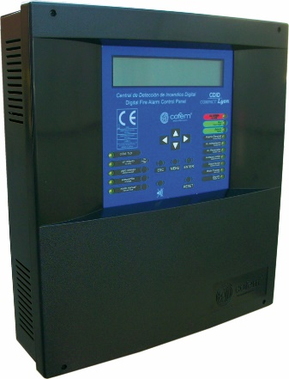
5. Sistema Algorítmico-Direccionable 5.1 C-LYON
99 puntos por bucle.
1 o 2 bucles.
Máximo 198 puntos.
LEE suciedad de detectores ópticos.
Notes:
Muy competitiva para instalaciones pequeñas y medianas
LCD

Slide 49
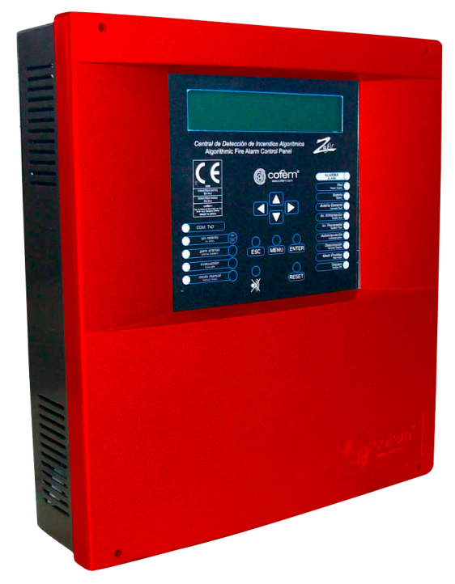
5. Sistema Algorítmico-Direccionable 5.2 ZAFIR
199 puntos por bucle.
1 o 2 bucles.
Máximo 398 puntos.
LEE suciedad de detectores ópticos.
Notes:
EXCELENTE PARA INSTALACIONES MEDIANAS

Slide 50
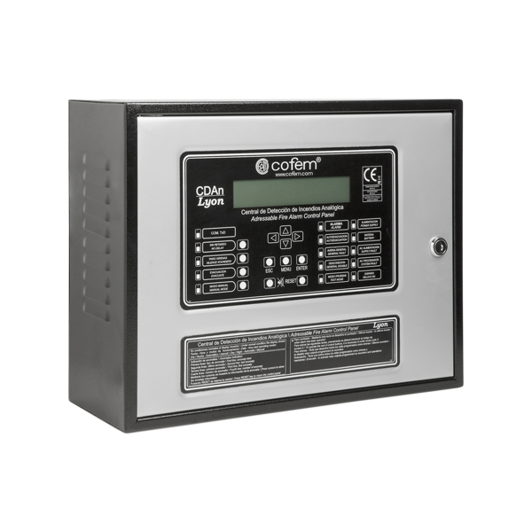
5. Sistema Algorítmico-Direccionable 5.3 LYON
199 puntos por bucle.
1 hasta 20 bucles.
Máximo 3980 puntos.
LEE suciedad de detectores ópticos.
Notes:
EXCELENTE PARA GRANDES INSTALACIONES
Hasta 15 repedidoras por 485
Hasta 8 centrales en red por 485
Modbus
Conexion a intranet / Internet
Conexión con ContactId
Lee el porcentaje de SUCIEDAD en detectors opticos

Slide 51
5. Sistema Algorítmico-Direccionable 5.3 general
PUERTOS DE SERIE INCLUIDOS
Puerto USB
SALIDAS 485
- RED
- Repetidora /teclado
- PC
Notes:
EXCELENTE PARA GRANDES INSTALACIONES

Slide 52
5. Sistema Algorítmico-Direccionable 5.3 general
15 repedidoras/ teclados.
15 centrales en red.
Lee el porcentaje de SUCIEDAD en detectors ópticos.
Opcional
-Modulo IP (Intranet / Internet).
- ContactId.
Notes:
EXCELENTE PARA GRANDES INSTALACIONES

Slide 53
4. Sistema DIRECCIONABLE 5.4.- Periféricos

Slide 54
A30XHA Óptico / A30XHAS Óptico – Térmico
5.4. Algorítmico – Direccionable -Inteligente 5.4.- Periféricos
Auto ajuste por suciedad.
Cambio de sensibilidad.
Cod Prog
Notes:
Algoritmico Direccionable
Tiene Código de programación de fabrica
Central puede leer porcentaje de suciedad.
Cambio de Sensibilidad
Tiene App de programación

Slide 55
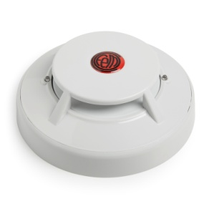
A30XHT – Térmovelocimetrico (55°C)
5.4. Algorítmico - Direccionable 5.4.- Periféricos
Digital.
Cambio de sensibilidad.
Cod Prog
TEMPERATURA °C
TIEMPO
Notes:
Algoritmico Direccionable
Tiene Código de programación de fabrica
Cambio de Sensibilidad
Tiene App de programación

Slide 56
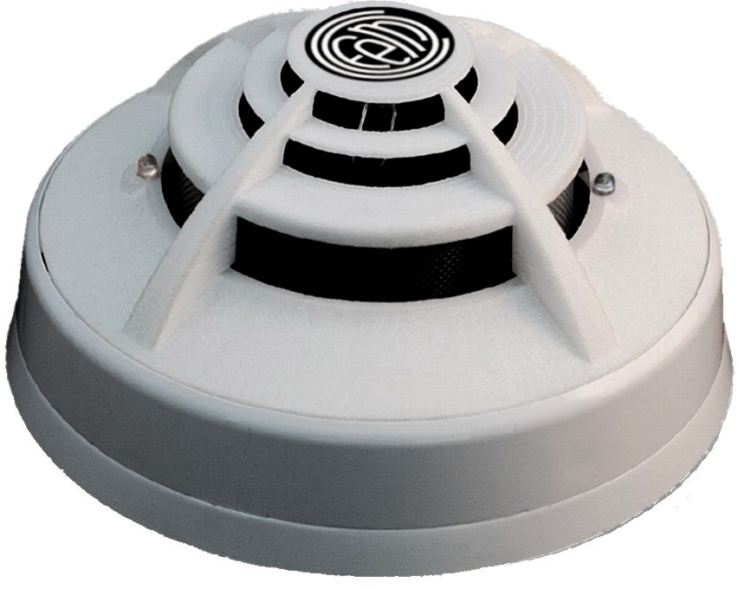
A30XHTCO– Óptico, térmico y CO
5.4. Algorítmico - Direccionable 5.4.- Periféricos
Digital.
Multisensor
Humo/temp/CO
Notes:
Algoritmico Direccionable
Tiene Código de programación de fabrica
Cambio de Sensibilidad
CO y óptico trabajan conjuntamente.
Termico 55°C
Central puede leer porcentaje de suciedad.
Tiene App de programación

Slide 57
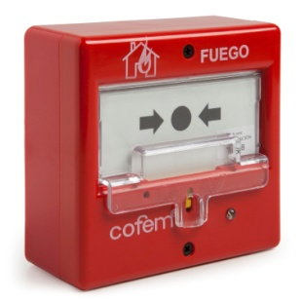
PUCAY – Estación manual
5.4. Algorítmico - Direccionable 5.4.- Periféricos
Direccionable
Doble Acción
AISLADOR
Notes:
Algoritmico Direccionable
Tiene Código de programación de fabrica
Tiene App de programación

Slide 58
4. Sistema DIRECCIONABLE 5.4.- Periféricos
Detector Húmo.
Detector Temperatura.
Base Detector
Estación manual

Slide 59
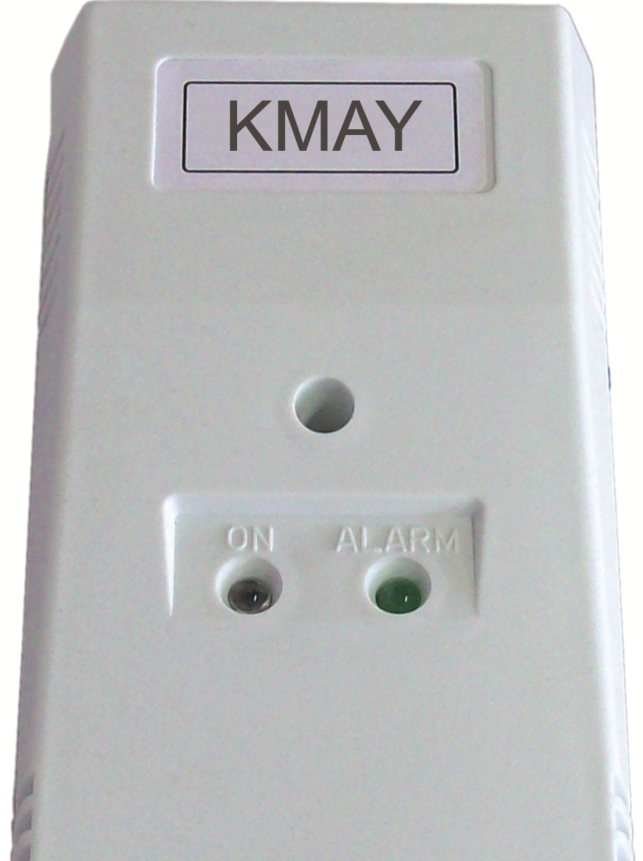
KMAY – Módulo de zona
5.4. Algorítmico - Direccionable 5.4.- Periféricos
Hasta 15 det. ópticos.
Hasta 20 det térmicos.
AISLADOR
Notes:
Algoritmico Direccionable
Tiene Código de programación de fabrica
Tiene App de programación

Slide 60
5.4. Algorítmico - Direccionable 5.4.- Periféricos
Notes:
Algoritmico Direccionable
Tiene Código de programación de fabrica
Tiene App de programación

Slide 61
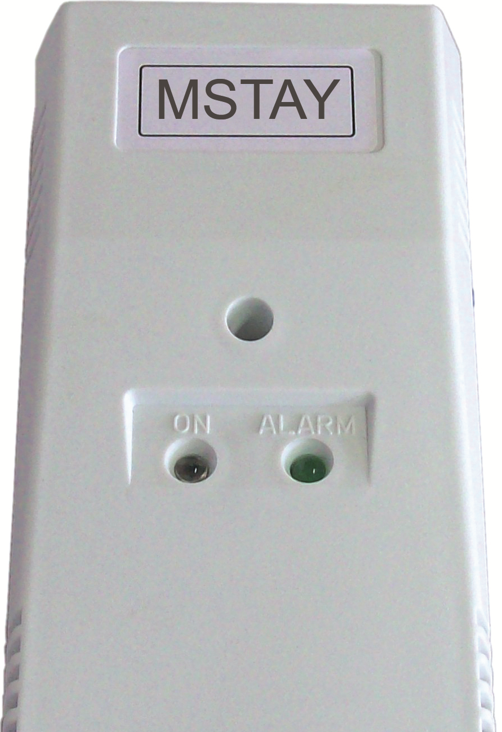
MSTAY – Módulo de señales Técnicas
5.4. Algorítmico - Direccionable 5.4.- Periféricos
Entrada de Alarma.
Entrada de Avería.
AISLADOR
Notes:
Módulo de señales técnicas Analógico con
aislador.
- 2 entradas de contacto seco externas
supervisadas.
- Contacto cerrado de IN1 como ALARMA
- Contacto cerrado de IN2 como AVERIA os (entradas
App de programación

Slide 62
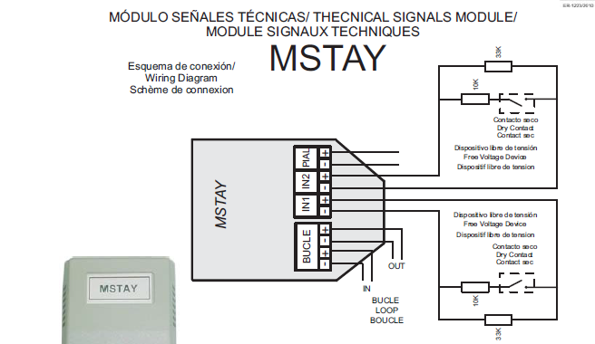
5.4. Algorítmico - Direccionable 5.4.- Periféricos
Notes:
Módulo de señales técnicas Analógico con
aislador.
- 2 entradas de contacto seco externas
supervisadas.
- Contacto cerrado de IN1 como ALARMA
- Contacto cerrado de IN2 como AVERIA os (entradas
App de programación

Slide 63
MDA1Y – Modulo de relé de una salida
5.4. Algorítmico - Direccionable 5.4.- Periféricos
Una salida no supervisado.
Una salida supervisada.
Potencia 0,5Amp x 2.
AISLADOR.
Notes:
Modulo de relé
Una salida No SUPERVISADA
Una salida SUPERVISADA
Potencia 0,5Amp
Fuente de alimentación externa (requerida)

Slide 64
5.4. Algorítmico - Direccionable 5.4.- MDA1Y
Notes:
Modulo de relé
Una salida No SUPERVISADA
Una salida SUPERVISADA
Potencia 0,5Amp
Fuente de alimentación externa (requerida)

Slide 65
MDA2Y – Modulo de relé de una salida
5.4. Algorítmico - Direccionable 5.4.- Periféricos
Dos salidas independientes.
Salidas Supervisadas.
Potencia 0,5Amp x 2.
AISLADOR.
Notes:
Modulo de relé
Dos salidas SUPERVISADA
Potencia 0,5Amp
Fuente de alimentación externa (requerida)

Slide 66
5.4. Algorítmico - Direccionable 5.4.- MDA2Y
Notes:
Modulo de relé
Dos salidas SUPERVISADA
Potencia 0,5Amp
Fuente de alimentación externa (requerida)

Slide 67
MYOA – Modulo de relé y señales tecnicas
5.4. Algorítmico - Direccionable 5.4.- Periféricos
Señal técnica y relé
Una salida supervisada.
Potencia 0,5Amp x 1
AISLADOR
Notes:
Modulo de relé y señales tecnicas
Una salida No SUPERVISADA
Una salida SUPERVISADA
Potencia 0,5Amp
Fuente de alimentación externa (requerida)

Slide 68
5.4. Algorítmico - Direccionable 5.4.- Periféricos
Notes:
Modulo de relé y señales tecnicas
Una salida No SUPERVISADA
Una salida SUPERVISADA
Potencia 0,5Amp
Fuente de alimentación externa (requerida)

Slide 69
KABY – Módulo aislador para detector
5.4. Algorítmico - Direccionable 5.4.- Periféricos
Aislador de detector
Notes:
Aislador de detector)

Slide 70
4. Sistema DIRECCIONABLE 5.4.- Periféricos
Módulos
Aisladores.

Slide 71
SIRENAS direccionables
5.4. Algorítmico - Direccionable 5.4.- Periféricos
SIRAY EN5-3
SIRAYL EN54-3
BSLC EN54 -24
Aislador
Notes:
SIRENAS
Direccionables
EN54-3 y EN54-23

Slide 72
A30XZSL Base con SIRENA y Strobo
5.4. Algorítmico - Direccionable 5.4.- Periféricos
EN54-3
EN54-23
Notes:
SIRENAS
Tipo europeo
EN54-3 y EN54-23

Slide 73
A30XZSL Base con SIRENA y LUZ
5.4. Algorítmico - Direccionable 5.4.- Periféricos
EN54-3
Notes:
SIRENAS
Tipo europeo
EN54-3 y EN54-23

Slide 74
ZYR Repetidora
5.4. Algorítmico - Direccionable 5.4.- Periféricos
Direccionable
Total control de la central.
Tamaño reducido
Notes:
Repetidora
Total control
Tamaño reducido 283x240x35mm

Slide 75
ZAFIRPW – Fuente de Alimentación
5.4. Algorítmico - Direccionable 5.4.- Periféricos
Fuente de Alimentación
Supervisada.
2 y 5 Amp
Notes:
Fuente de Alimentación
Todas las conexiones están supervisadas

Slide 76
5. Sistema Algorítmico-Direccionable LYON 5.6.- Esquema de conexionado (1/3)

Slide 77
4. Sistema DIRECCIONABLE 5.4.- Periféricos
1
2
3
15
14
4
15
13
5
12
6
11
7
9
10

Slide 78
4. Sistema DIRECCIONABLE 5.4.- Periféricos
15 Repetidoras/Teclados

Slide 79
4. Sistema DIRECCIONABLE 5.4.- Periféricos
15 centrales
15 teclados/repetidoras
225 unid

Slide 80
4. Sistema DIRECCIONABLE 5.4.- Periféricos

Slide 81
5. Sistema Algorítmico-Direccionable LYON 5.7. Software COFEM i-link
Software COFEM!
Notes:
Ambiente Windows
Amigable.
Versión Grafica
Versión App

Slide 82
5. Sistema Algorítmico-Direccionable 5.7. Calculo de Capacidad por bucle
Calculo de Capacidad por Bucle
Cuanto metros de cable me soporta mi central?
Cuantos módulos puedo instalar en un bucle?

Slide 83
Cofem installer
y
Cofem guard

Slide 84
6. APPlicaciones Cofem 6.1.- Introducción
COFEM ha desarrollado 2 Aplicaciones para móvil
1) Cofem INSTALLERS
2) Cofem GUARD

Slide 85
6. APPlicaciones Cofem 6.2.- Configuración TRADICIONAL
1
2
3
4
Notes:
Etapas de Configuración,
Conectar elemento en el bucle
Tomar nota del lugar de la instalación del elemento (en plano o papel).
Enviar información al programador de la configuración

Slide 86
6. APPlicaciones Cofem 6.2.- Configuración con MOVIL con COFEM
1
2
NUBE
3
4
USB
Notes:
Etapas de Configuración,
Conectar elemento en el bucle
Tomar nota del lugar de la instalación del elemento (en plano o papel).
Enviar información al programador de la configuración

Slide 87
6. APPlicaciones Cofem 6.2.- Cofem Installer
Configuración con Cofem INSTALER:
Introducido manualmente
1.e- Introducir etiqueta por voz (o manualmente)

Slide 88
6. APPlicaciones Cofem 6.3.- Cofem Guard
Número de eventos en
esa instalación
Pasos con Cofem GUARD App:
Tiempo pasado
desde el último
Evento
Eventos Generales
Etiqueta Elemento
Evento
Averia
3.d- Eventos recibidos.
Nombre
De la Instalación
Elemento
Tipo elemento
Alarma
Sonido Alerta + Barra Estado
Listado Eventos de la Instalación
Pantalla de Instalaciones
Información del Evento

Slide 89
Sistema de detección DE
Monóxido de carbono
PARA PARQUEADEROS

Slide 90
5. Sistema Detección COsensor 5.1.- Guía de Diseño
Detección de monóxido NO ES DETECCION DE INCENDIO
Cubrimiento de hasta 300m2 por detector(según normativa)
Instalación de detector de 0.9 a 1.5m de altura (recomendado)

Slide 91
5. Sistema Detección COsensor 5.2.- Gama de productos
- 2 grupos de centrales:
1) Centrales pequeñas:
MiniCO -> Centrales de 1 zona
-> Sistema Convencional
- Certificada UNE 23300
2) Centrales Direccionable:
ZafirCO -> Centrales de 2, 3 y 4 zonas
Opcional MODBUS
-> Sistema Analógico
- Diseñada según EN 50545-1
- Certificada UNE 23300
Notes:
-> Cofre metálico
-> Convencional – Puerta metalica hasta 10 o 20 detectores por zona
- Direccionable - Puerta de plástico

Slide 92
5. Sistema Detección COsensor 5.3.- Central ZCO
Modelos disponibles:
Relé por zona.
DBV doble relé por zona.
Zonas programables independientemente
Configuración de concentración de 5 a 300ppm en CO y 1 a 30ppm en NO”
Promedio de activación hasta 60min
Funcionamiento (ZCO)
Opcion MODBUS.
Notes:
MCO110: Central 1 Zona y hasta 10 detectores en total
MCO120: Central 1 Zona y hasta 20 detectores en total
MCO120DVB: Central 1 Zona, hasta 20 detectores en total, Doble Ventilación y Baterías
ZCO225 / ZCO325 / ZCO425: Central X Zonas y hasta 25 detectores CO y/o NO₂

Slide 93
5. Sistema Detección COsensor 5.3.- Central direccionable
Tarjetas internas
Notes:
-> CPU con capacidad hasta
4 zonas
-> Fuente conmutas 2A
-> Tarjeta de fuente para 1 ó 2 Zonas
- Salidas independientes por zona
- Salida ventilación 1, salida ventilación 2 (solo modelos DVB) y
salida alarma. Todas ellas COM/NA (230 Vac/1 A)
- Salida avería COM/NA/NC (230Vac/1 A). Solo funcional en la tarjeta de la izquierda.
- Salida auxiliar 30 Vdc (1 A). Solo funcional en la tarjeta de la izquierda.

Slide 94
5. Sistema Detección COsensor 5.4.- detectores
Funcionamiento SCO
Detector de CO
SDN Detector de NO2
Capacidad
HASTA 50 detectores por zona (25unid SCO y 25unid SDN)
Número de programación de fabrica.
Mismo detector para sistemas direccionable y convencional.

Slide 95
5. Sistema Detección COsensor 5.4.- detectores
Conexionado de detectores por zona
Notes:
Cables a utilizar 0,8mm y 1,5mm hasta 1000m
-> Cableado: Hasta 1000 m 2x1,5 mm² apantallado y libre halógenos.

Slide 96
Fabricante
Productos
Contra IncenDios
Final de la Presentación
…. DESDE 1973

Slide 97
5. Plan de Evacuación EN54
¿Hay alguna razón técnica para dudar de productos con sellado CE EN54 obligatorios en la UE?
Puedo con COFEM instalar los sistemas de cableado clase A o B de la Nfpa72?
¿Pueden instalar COFEM siguiendo la Nfpa72?

Slide 98
5. COFEM - Comercial Ventas
90% de las objeciones del cliente son para protegerse!
Deje pasar las objeciones.
Si el cliente esta de acuerdo en solo el 1% de su argumentos. Solo hable de esto.
Concéntrese en los puntos que el cliente esta de acuerdo.

Slide 99
5. COFEM - Comercial CONVERSACIÓN DE VENTA
Explore el problema que el cliente esta teniendo.
Encuentre ALEJAR EL DOLOR motivacional
Adicionar más ALEJAR EL DOLOR motivacional.
Cuál es la implicación y costos si no se alcanza el objetivo
Qué es lo que el cliente quiere alcanzar?
Encuentre ACERCAR LA RECOMPENSA motivacional
¿Problema?
¿Dolor?
¿Pasado?
¿Situación Actual?
¿META? Futura situación
¿Impacto?
5
3
4
Explore que ha pasado en el pasado que causo la situación actual
SOLUCIÓN
Cómo la SOLUCIÓN ayuda al cliente a obtener el premio y alejar el DOLOR
Adicione más ACERCAR LA RECOMPENSA motivacional. Que será el beneficio positivo de alcanzar esta meta
Contexto Actual.
Perfil Empresa.
Estrategia empresa.
Proveedores.
7
2
6
1

Slide 100
5. COFEM - Comercial COMERCIAL - REGLA DE ORO
Ante
Una
afirmación
Escuche
Ultima
gota
Acuse
de
Recibo
NO
CONTESTE
AFIRMACIONES
RE-DiRECCIONA LA CONVENSACION CON UNA PREGUNA
REGLA DE ORO - NO CONTESTE AFIRMACIONES
¡Contestar una afirmación es justificarse y si te justificas te debilitas!
Notes:
Ante Una Afirmación
Escuche ultima gota
Acuse de Recibo
NO conteste afirmaciones
Re –Direcciona la conversación con una pregunta
Aquí termina normativa – sigue producto

Slide 101
5. Sistema Algorítmico-Direccionable LYON 5.11.- Capacidad del sistema (3/4)
2) Distribución uniforme de los elementos en el bucle:
Normalmente los elementos no se encuentran todos situados en el
mismo punto del cable, sino que están aproximadamente distribuidos uniformemente a lo largo de un tramo de dicho bucle.
Z = Elementos uniformemente distribuidos
LB = Longitud del bucle = X + Y + Z
X ≥ Y
Carga del bucle en Z/2 => L ≈ X + ( Z/2)
=> L ≈ X + (( LB – X – Y )/2) =>
=> L ≈ (( LB + (X – Y) )/2)
Central

Slide 102
5. Addressable system wire 5.11.- Capacity
2) Loop distribution
Usually, elements are not install on the whole loop wire.
Devices are installed in an area of the loop (Z).
You can use this formula to calculate loop lenght to be use in our loop calculator.
This formula could be use ONLY for wire CLASS A.
Z = devices distribution
LB = Loop lenght = X + Y + Z
X ≥ Y
Loop charge Z/2 => L ≈ X + ( Z/2)
=> L ≈ X + (( LB – X – Y )/2) =>
=> L ≈ (( LB + (X – Y) )/2)
Panel

Slide 103
3. Normativa SDAI-UNE 23007-14 3.1.- Norma Instalación de Incendios (22/33)
Dispositivos de alarma visual
Reglamentación
- Según CTE-DB SI4:
Cuando se requiera sistema de alarma, se transmitirá señales visuales además de acústica en los siguientes usos:
Residencial vivienda
Administrativo,
Residencial Público,
Hospitalario,
Docente,
Comercial,
Pública concurrencia
- Según CTE-DB SUA Anexo A
Alojamiento accesible contará con sistema de alarma que transmitirá señales visuales desde todo punto interior, incluido el aseo.

Slide 104
3. Normativa SDAI-UNE 23007-14 3.1.- Norma Instalación de Incendios (23/33)
Dispositivos de alarma visual (Cont)
Especificaciones de los dispositivos
- Certificación EN 54-23 en la UE.
- Cobertura:
-> Pared: W-x-y
W: Wall
x: Altura máxima del suelo
y: Distancia longitudinal y transversal
-> Techo: C-x-y
C: Ceiling
x: Altura máxima del suelo
y: Diámetro
y
y
y

Slide 105
3. Normativa SDAI-UNE 23007-14 3.1.- Norma Instalación de Incendios (24/33)
Dispositivos de alarma visual (Cont)
Recomendaciones de instalación
- Dispositivos de alarma visual son especialmente importantes donde las personas con
discapacidad auditiva puedan estar solos (habitaciones, cuartos de baño, etc).
- Utilizar dispositivos de pared preferentemente.
- El área del local o instalación debe estar cubierta en línea visual
directa o permitiendo un reflejo adecuado en el entorno
(la luz debe llega a los individuos –cuidado con estanterías, etc-).

Slide 106
3. Normativa SDAI-UNE 23007-14 3.1.- Norma Instalación de Incendios (25/33)
Dispositivos de alarma visual (Cont)
Recomendaciones de instalación (Cont)
- Puede ser necesario mas de un equipo para abarcar el área del recinto.
1. Aplicar coberturas de los dispositivos.
2. Situar dispositivos alternos en paredes opuestas.
- Vigilancia predeterminada en una dirección (cines, teatros, escuelas, etc).
No es necesario aplicar cobertura general. Situarlos adecuadamente en el campo normal de visión.
Mejor
disposición
Nota: vista en alzado de un escenario de teatro.
Los dispositivos visuales de alarma se
podrían situar en los laterales del
escenario sin abracar la cobertura en las
gradas.

Slide 107
3. Normativa SDAI-UNE 23007-14 3.1.- Norma Instalación de Incendios (26/33)
Dispositivos de alarma visual (Cont)
Recomendaciones de instalación (Cont)
- Frecuencia del conjunto de dispositivos menor a 3 Hz (evitar sensibilidad de los epilépticos)).
Ejemplo: Dispositivo con frecuencia = 0,5 Hz => 3 Hz /0,5 Hz = 6 ;
=> Intentar evitar tener más de 6 dispositivos en línea visual directa.
- Dispositivos pensados para nivel de luz ambiente de 600 lux.
Nota: Para 900-1000 lux reducir coberturas a la mitad. Evaluar situación y cantidad en el caso de estancias con luz directa del sol.
- Dispositivos de alarma visual tienen consumo eléctrico elevado. Contemplar alimentaciones externas.

Slide 108
2. Normativa PCI 2.1 - Marcado CE
¿Qué es la Unión Europea?
Notes:
Es un ACUERDO de los países que lo integran y renuncian a parte de su soberanía nacional en favor de unas instituciones comunes.
Consejo Europeo
Parlamento Europeo
Comisión Europea
Con el fin de establecer un MERCADO COMÚM
1) Libre movimiento de bienes,
2) Libre movimiento de personas,
3) Libre movimiento de capital,
4) Libre establecimiento de servicios
Eliminar:
- Barreras físicas.
- Aranceles.
- Normativas diferentes.

Slide 109
2. Normativa PCI 2.2- Marcado CE
UNION EUROPEA
Las Directivas
Bajo Voltaje
Recipientes a presión
Seguridad en Juguetes
Productos de la Construcción
Compatibilidad Electromagnética
(…)
Notes:
Base a un propósito especifico. Establecer requisitos.
Dentro de los productos de la Construcción están lo productos de detección de incendio

